Slide 1
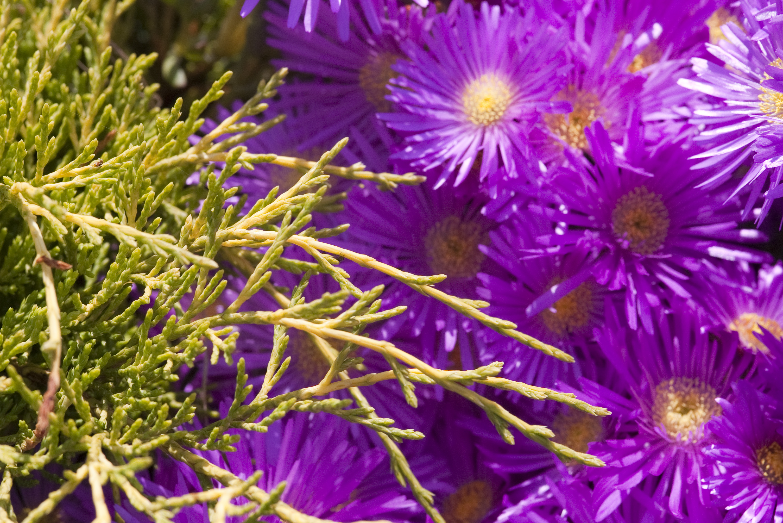
সকলকে স্বাগতম
This Photo by Unknown Author is licensed under CC BY

Slide 2
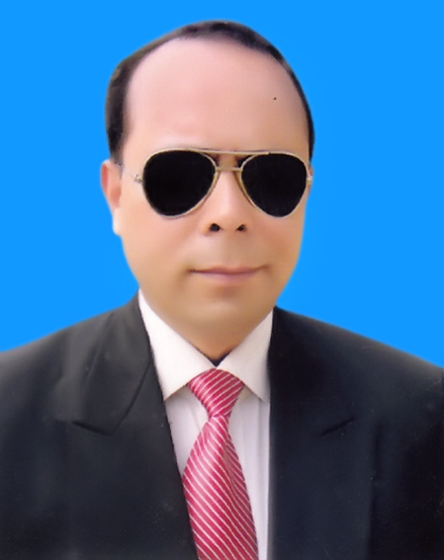
শিক্ষক পরিচিতি
বিনয় কুমার বিশ্বাস
সহকারী শিক্ষক
কোলা সদর উদ্দিন উচ্চ বিদ্যালয়
রাজবাড়ী সদর, রাজবাড়ী।
মোবাঃ ০১৭১৭৭৫৪৮০৭

Slide 3
পাঠ পরিচিতি
শ্রেণীঃ ৯ম ও ১০ম
বিষয়ঃ বাংলা ১ম পত্র
(গদ্যাংশ)
সময়ঃ ৫০ মিনিট
তারিখঃ ২২/০৭/২০২২ইং

Slide 4
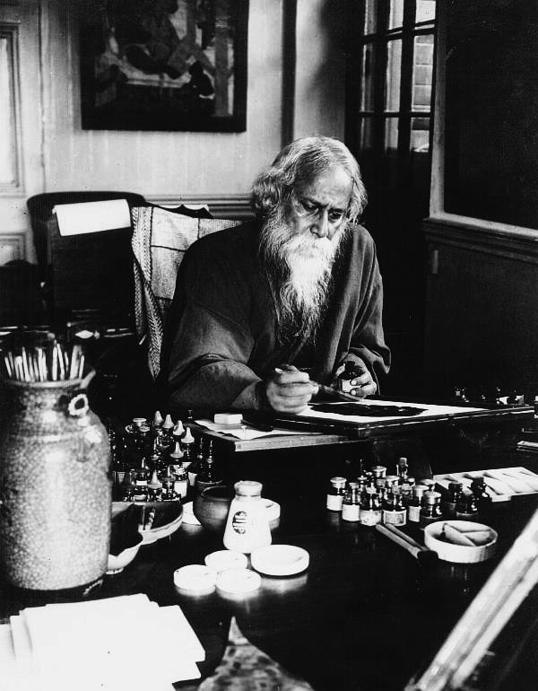
এসো আমরা কিছু ছবি দেখি

Slide 5
এসো আমরা কিছু ছবি দেখি

Slide 6
আজকের পাঠ
“সুভা”
-রবীন্দ্রনাথ ঠাকুর

Slide 7
শিখনফল
১. শিক্ষার্থীরা ‘সুভা’ গল্পের নির্বাচিত অংশ পাঠ করতে পারবে।
২. শিক্ষার্থীরা ‘সুভাষিণী’ সম্পর্কে আংশিক জানতে পারবে।
৩. শিক্ষার্থীরা ‘সুভা’ গল্পের ভাবার্থ জানতে পারবে।

Slide 8
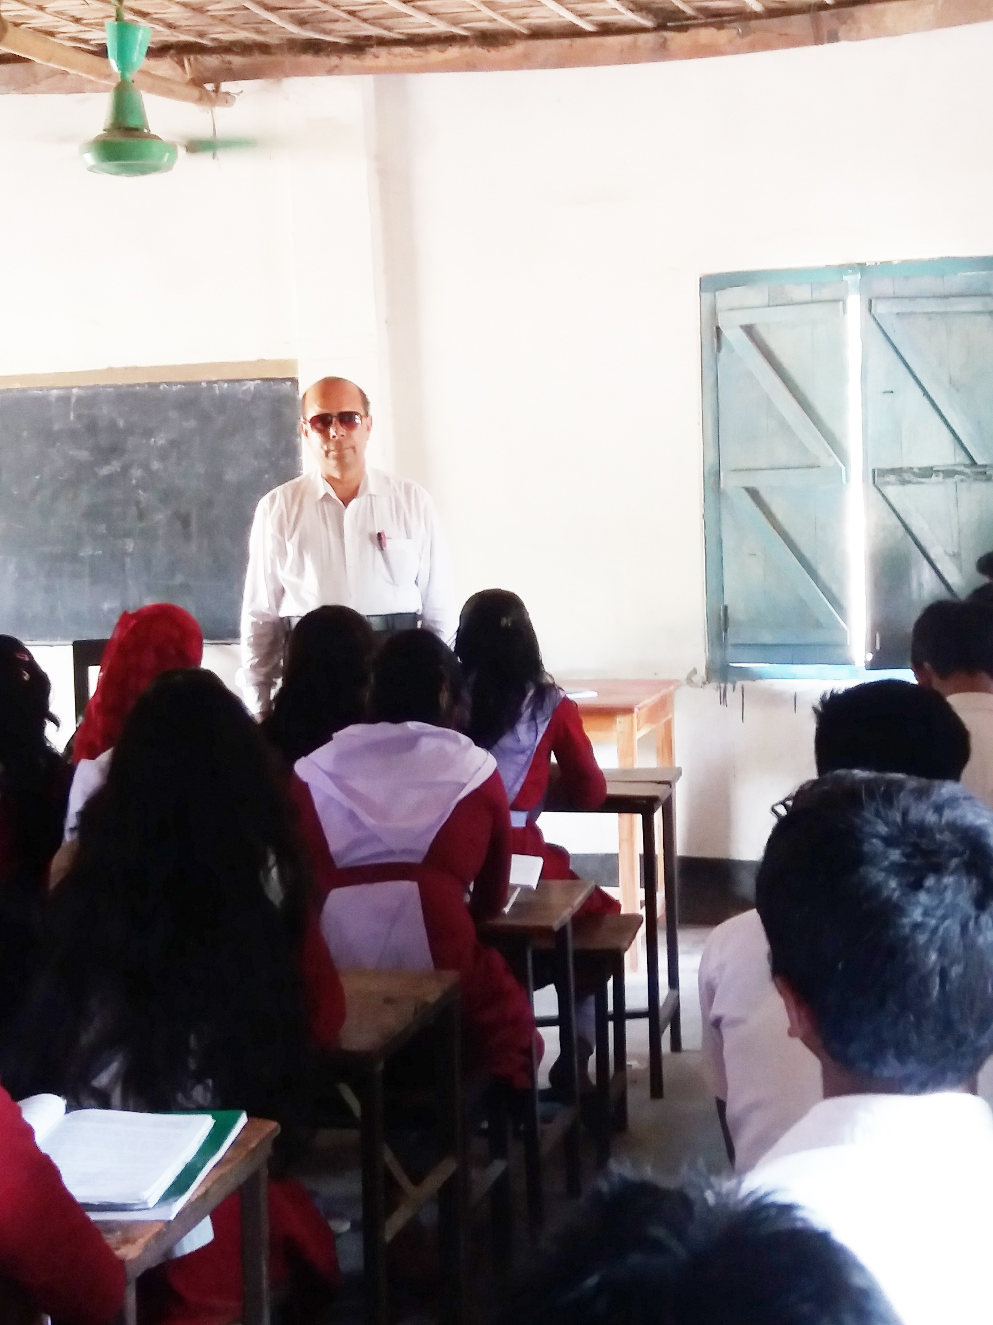
আদর্শ পাঠ

Slide 9
এসো আমরা গল্পের কিছু অংশ জেনে নিই
কথায় আমরা যেভাব প্রকাশ করি সেটা আমাদিগকে অনেকটা নিজের চেষ্টায় গড়িয়া লইতে হয়, কতকটা তর্জমা করার মতো; সকল সময় ঠিক হয় না, ক্ষমতার অভাবে অনেক সময়ে ভুলও হয়। কিন্তু কালো চোখকে কিছু তর্জমা করিতে হয় না- মন আপনি তাহার উপর ছায়া ফেলে; ভাব আপনি তাহার উপরে কখনো প্রসারিত কখনো মুদিত হয়, কখনো উজ্জ্বলভাবে জ্বলিয়া উঠে, কখনো ম্লানভাবে নিবিয়া আসে, কখনো অস্তমান চন্দ্রের মতো অনিমেষভাবে চাহিয়া থাকে,কখনো কখনো দ্রুত চঞ্চল বিদ্যুতের মতো দিগবিদিকে ঠিকরিয়া উঠে। মুখের ভাব বৈ আজন্মকাল যাহার অন্য ভাষা নাই তাহার চোখের ভাষা অসীম উদার এবং অতলস্পর্শ গভীর –অনেকটা স্বচ্ছ আকাশের মতো, উদায়ন্ত এবং ছায়ালোকের নিস্তব্ধ রঙ্গভূমি।এই বাক্যহীন মনুষ্যের মধ্যে বৃহৎ প্রকৃতির মতো একটা বিজন মহত্ব আছে। এইজন্য সাধারণ বালকবালিকারা তাহাকে একপ্রকার ভয় করিত, তাহার সহিত খেলা করিত না। সে নির্জন দ্বিপ্রহরের মতো শব্দহীন এবং সঙ্গীহীন।

Slide 10
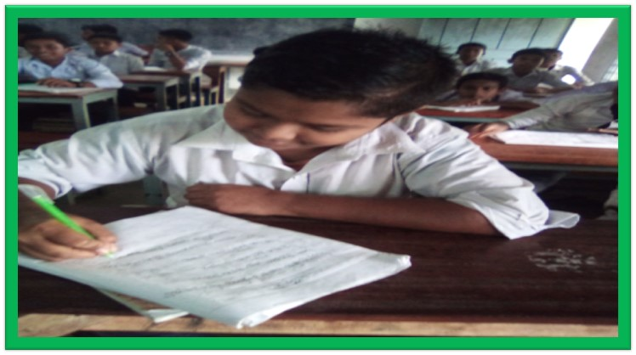
একক কাজ
প্রশ্নঃ- ‘সে নির্জন দ্বিপ্রহরের মতো শব্দহীন এবং সঙ্গীহীন’- ব্যাখ্যা কর।

Slide 11
এসো আমরা গল্পের কিছু অংশ জেনে নিই
গ্রামের নাম চন্ডীপুর। নদীটি বাংলাদেশের একটি ছোটো নোদী,গৃহস্থঘরের মেয়েটির মতো ,বহুদুর পযন্ত তাহার প্রসার নহে; নিরলসা তন্বী নদীটি আপন কূল রক্ষা করিয়া কাজ করিয়া কাজ করিয়া যায়; দুই ধারের গ্রামের সকলেরই সঙ্গে তাহার যেন একটা-না-একটা সম্পর্ক আছে। দুই ধারে লোকালয় এবং তরুচ্ছায়াঘন উচ্চ তট; নিম্নতল দিয়া গ্রামলক্ষী স্রোতস্বিনী আত্নবিস্তৃত দ্রুত পদক্ষেপে প্রফুল্ল হৃদয়ে আপনার অসংখ্য কল্যাণকার্যে চলিয়াছে।
বাণীকন্ঠের ঘর নদীর একেবারে উপরেই। তাহার বাঁখারির বেড়া,আটচালা, গোয়ালঘর,ঢেঁকিশালা, খড়ের স্তুপ, তেঁতুলতলা,আম কাঁঠাল এবং কলার বাগান নৌকাবাহী-মাত্রেরই দৃষ্টি আকর্ষণ করে। এই গার্হস্থ্য সচ্ছলতার মধ্যে বোবা মেয়েটি কাহারও নজরে পড়ে কি না জানি না, কিন্তু কাজকর্মে যখনই অবসর পায় তখনই সে এই নদীতীরে আসিয়া বসে।

Slide 12
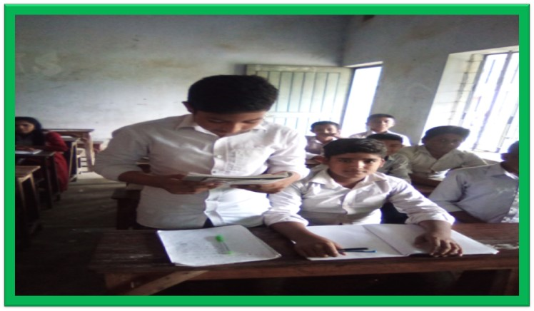
সরব পাঠ

Slide 13
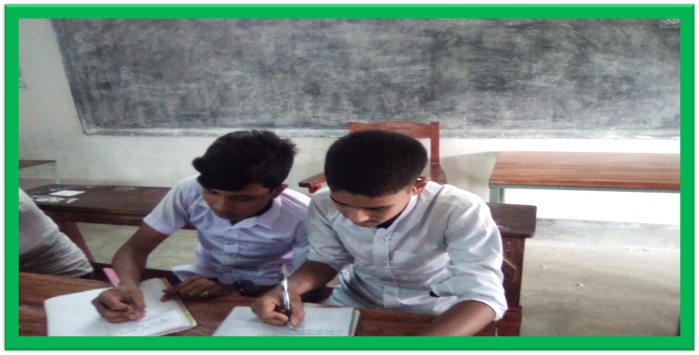
জোড়ায় কাজ
প্রশ্নঃ- কখন , কেন ,সুভাষিণী নদীতীরে এসে বসে ? ব্যাখ্যা কর।

Slide 14
এসো আমরা গল্পের কিছু অংশ জেনে নিই
প্রকৃতি যেন তাহার ভাষার অভাব পূরণ করিয়া দেয়। যেন তাহার হইয়া কথা কয়। নদীর কলধ্বনি ,কোলাহল ,মাঝির গান, পাখির ডাক, তরুর মর্মর –সমস্ত মিলিয়ে চারিদিকের চলাফেরা-আন্দোলন-কম্পনের সহিত এক হইয়া সমুদ্রের তরঙ্গরাশির ন্যায় বালিকার চিরনিস্তব্ধ হৃদয়-উপকূলের নিকটে আসিয়া ভাঙিয়া ভাঙিয়া পড়ে। প্রকৃতির এই বিবিধ শব্দ এবং বিচিত্র গতি ,ইহাও বোবার ভাষা- বড়ো বড়ো চক্ষুপল্লববিশিষ্ট সুভার যেভাষা তাহারই একটা বিশ্বব্যাপি বিস্তার; ঝিল্লিরবপূর্ণ তৃণভূমি হইতে শব্দাতীত নক্ষত্রলোক পর্যন্ত কেবল ইঙ্গিত , ভঙ্গি ,সংগীত,ক্রন্দন এবং দীর্ঘনিশ্বাস।

Slide 15
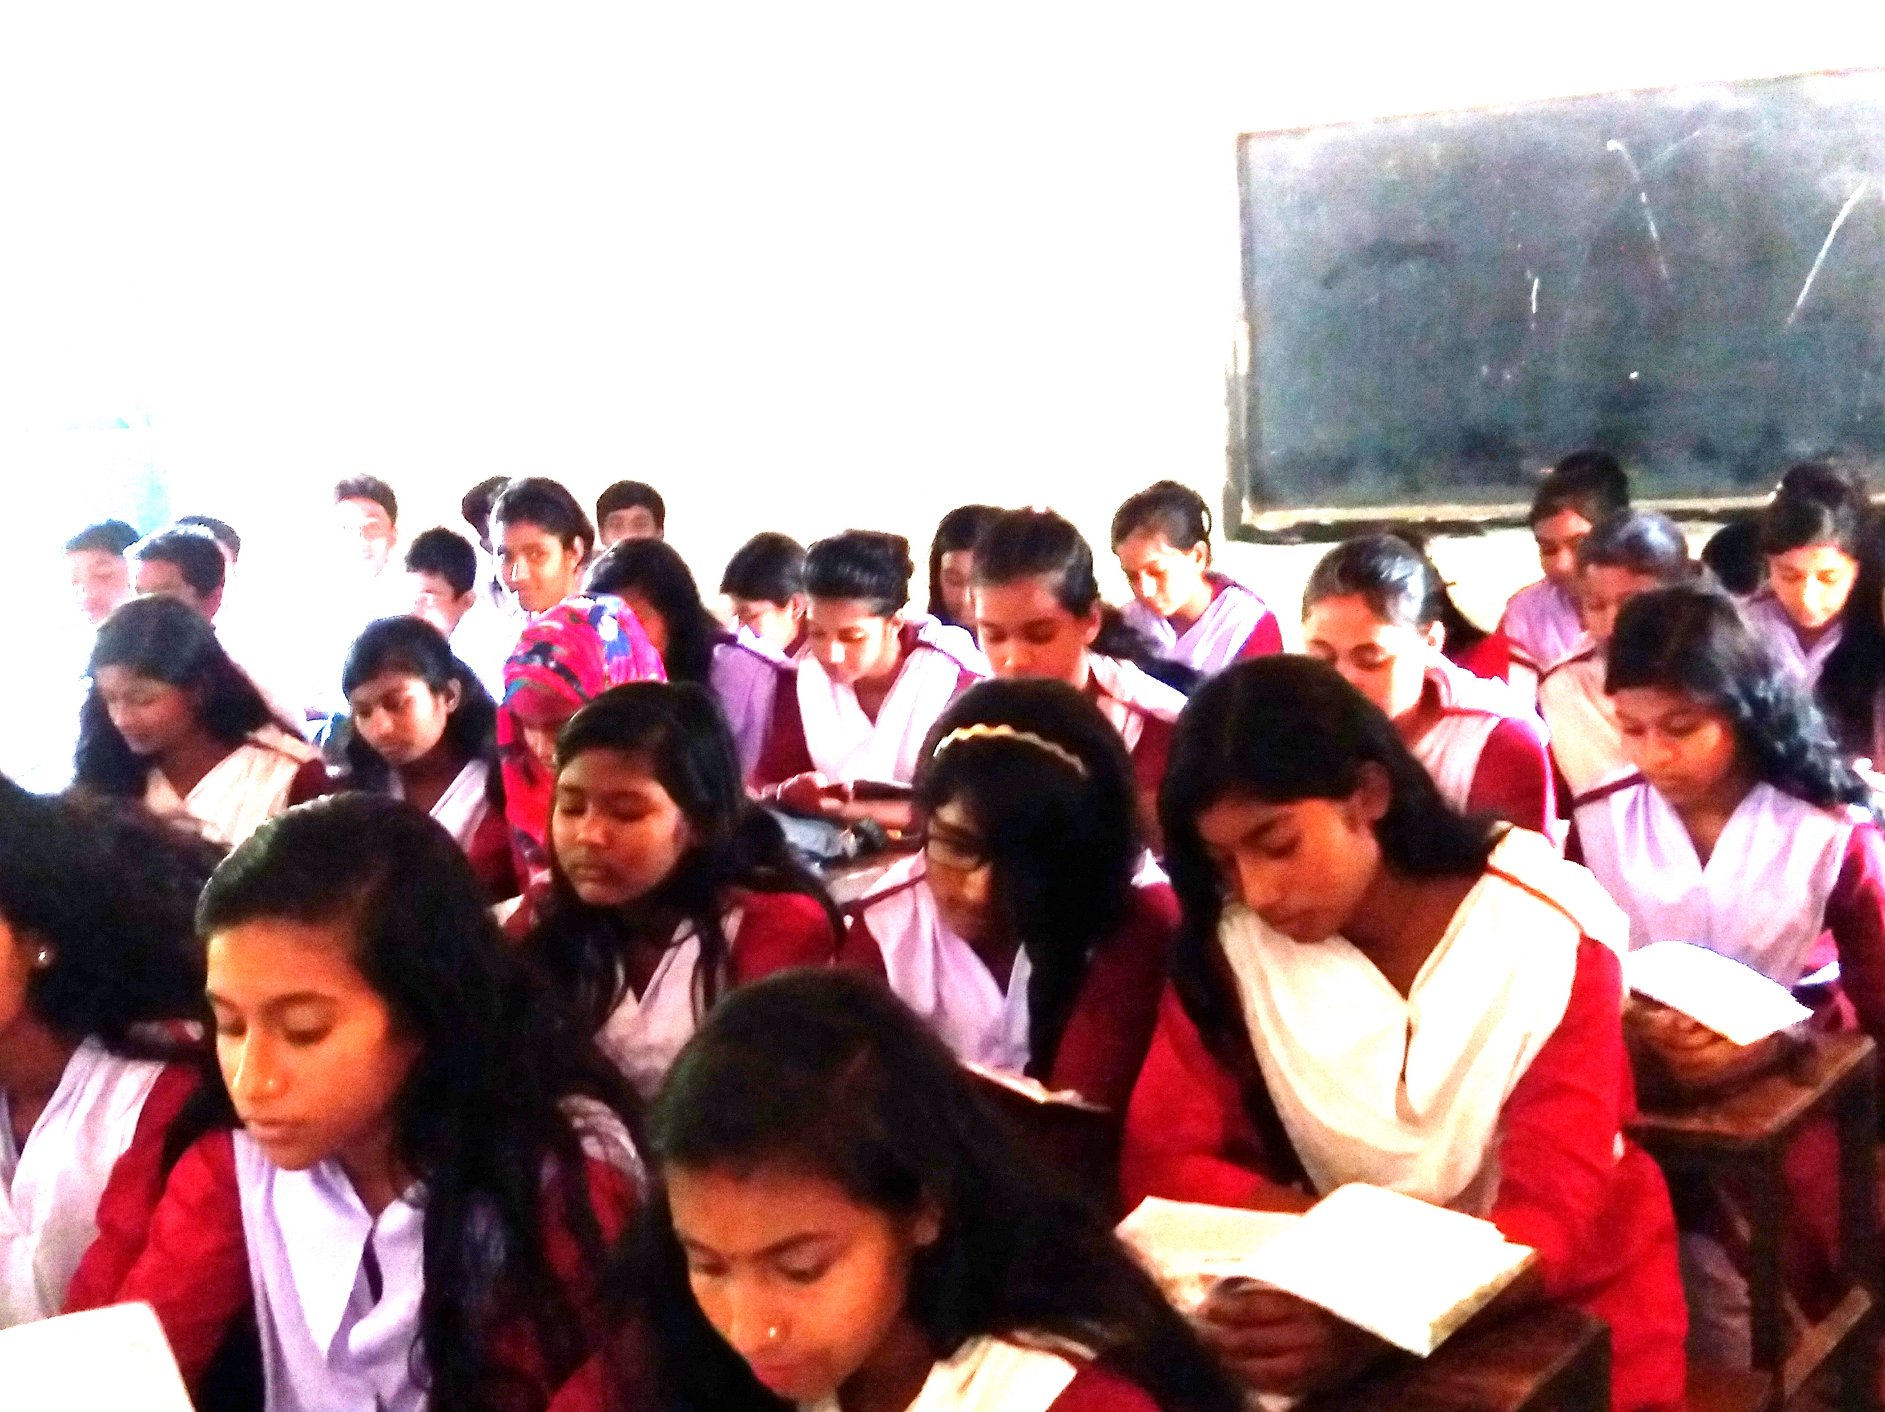
নিরব পাঠ

Slide 16
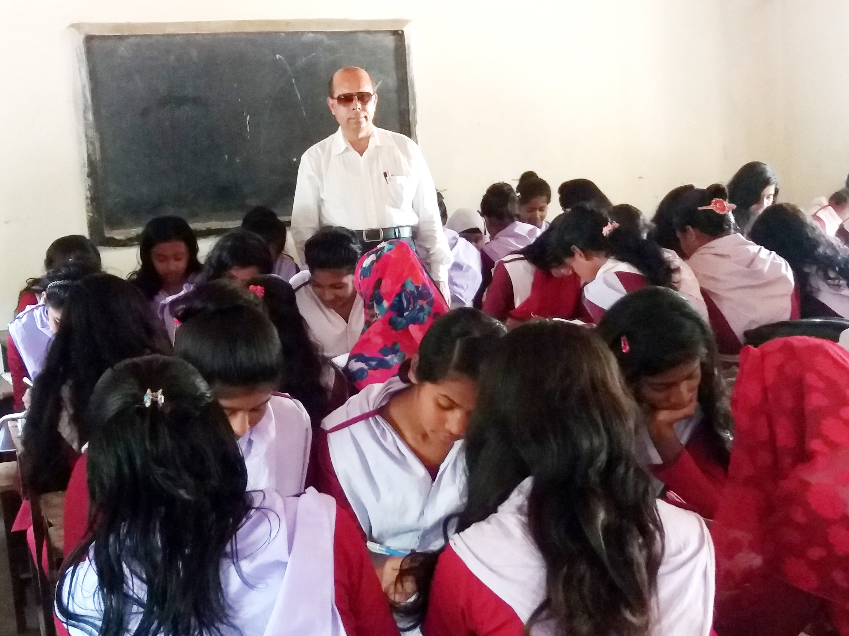
দলগত কাজ
প্রশ্নঃ- ‘প্রকৃতি যেন তাহার ভাষার অভাব পূরণ করিয়া দেয়।’ একথাটি ব্যাখ্যা কর।

Slide 17
মূল্যায়ন-০১
প্রশ্নঃ-০১- কার সাক্ষাতেই সবাই তার ভবিষ্যৎ সম্পর্কে দুশ্চিন্তা প্রকাশ করে ?
ক. সুভার খ. প্রতাপের
গ. সুহাসিনীর ঘ. সুকেশিনীর
প্রশ্নঃ-০২- সুভা নিজেকে গোপন করে রাখতে সর্বদা চেষ্টা করত কেন?
ক. সুভা ধনীর মেয়ে বলে খ. সুভা সুন্দর নয় বলে
গ. সুভা কথা বলতে পারে না বলে ঘ. সুভা শিক্ষিত নয় বলে
প্রশ্নঃ-০৩- সুভার চোখের ভাষা-
i. অসীম-উদার
ii. দুর্বোধ্য
iii. অতলস্পর্শ গভীর
নিচের কোনটি সঠিক ?
ক. i ও ii খ. i ও iii
গ. ii ও iii ঘ. i , ii ও iii

Slide 18
মূল্যায়ন-০২
প্রশ্নঃ- ০৪- সুভার ভাষার অভাব পূরণ করিয়া দেয়-
i.প্রকৃতি
ii. ওষ্ঠাধর
iii. কালো চোখ
নিচের কোনটি সঠিক ?
ক. i ও ii খ. i ও iii গ. ii ও iii ঘ. i , ii ও iii
প্রশ্ন-০৫- বাণীকন্ঠের বাড়ীর যে দিকটি নৌকাবাহীদের আকর্ষণ করত-
i. জৌলুস
ii. সৌন্দর্য
iii. স্বচ্ছলতা
নিচের কোনটি সঠিক ?
ক. i ও ii খ. i ও iii গ. ii ও iii ঘ. i , ii ও iii

Slide 19
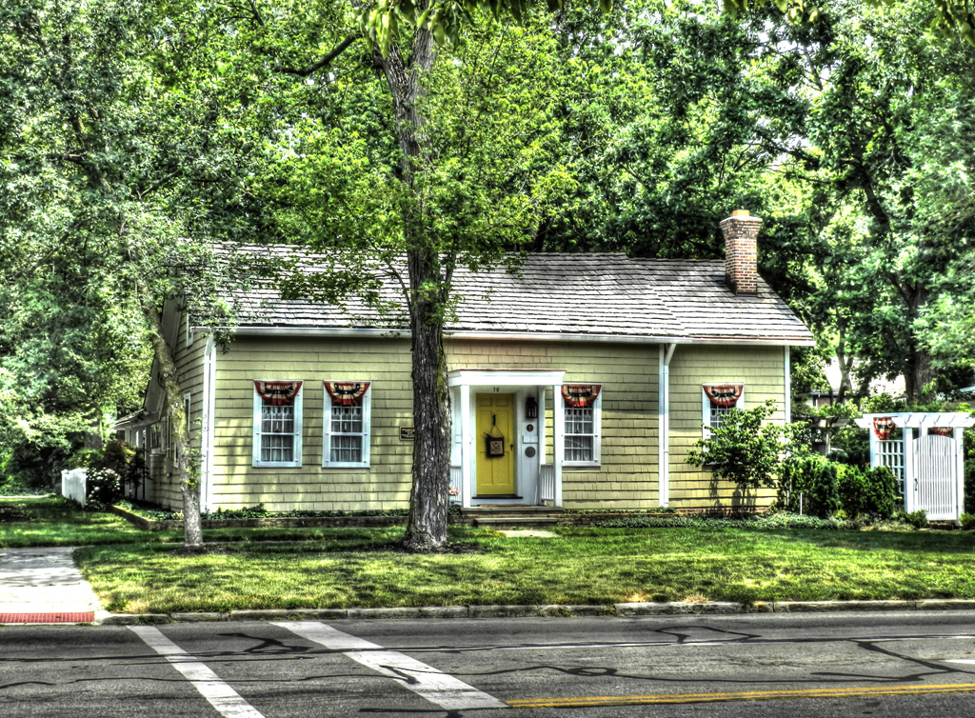
বাড়ীর কাজ-০১
This Photo by Unknown Author is licensed under CC BY

Slide 20
বাড়ীর কাজ-০২
উদ্দীপক
দুই পুত্র সন্তানের পর কণ্যাসন্তান পরিতোষ বাবুর পরিবারে আনন্দের বন্যা নিয়ে এলো। নাম রাখা হলো ‘কল্যাণী’। সকলের চোখের মণি কল্যাণী বেড়ে ওঠার সাথে সাথে পরিতোষ বাবু বুঝতে পারলেন ,বয়সের তুলনায় কল্যাণীর মানসিক বিকাশ ঘটেনী। কিছু বললে ফ্যালফ্যাল করে চেয়ে থাকে ।কল্যাণীর বিয়ের কথাবার্তা চলছে। পরিতোষ বাবু কল্যাণীর সবই বরপক্ষকে খুলে বললেন, পরিতোষ বাবু কল্যাণীর মতো আমার ছেলেও তো হতে পারতো ,কাজেই কল্যাণী মাকে ঘরে নিতে আমাদের কোন আপত্তি নেই।

Slide 21
বাড়ীর কাজ-০৩
প্রশ্নসমূহ
ক. সুভার গ্রামের নাম কি ?
খ. ‘প্রকৃতি যেন তাহার ভাষার অভাব পূরণ করিয়া দেয়’ কথাটি দ্বারা লেখক কী বোঝাতে চেয়েছেন?
গ. উদ্দীপকের প্রথম অংশের বক্তব্যে কল্যাণী ও সুভার যে বিশেষ দিকটির সঙ্গতি দেখানো হয়েছে- তা ব্যাখ্যা কর।
ঘ. কল্যাণী ও সুভা একই পরিস্থিতির শিকার হলেও উভয়ের প্রেক্ষাপট ও পরিনতি ভিন্ন-বিশ্লেষণ কর।

Slide 22
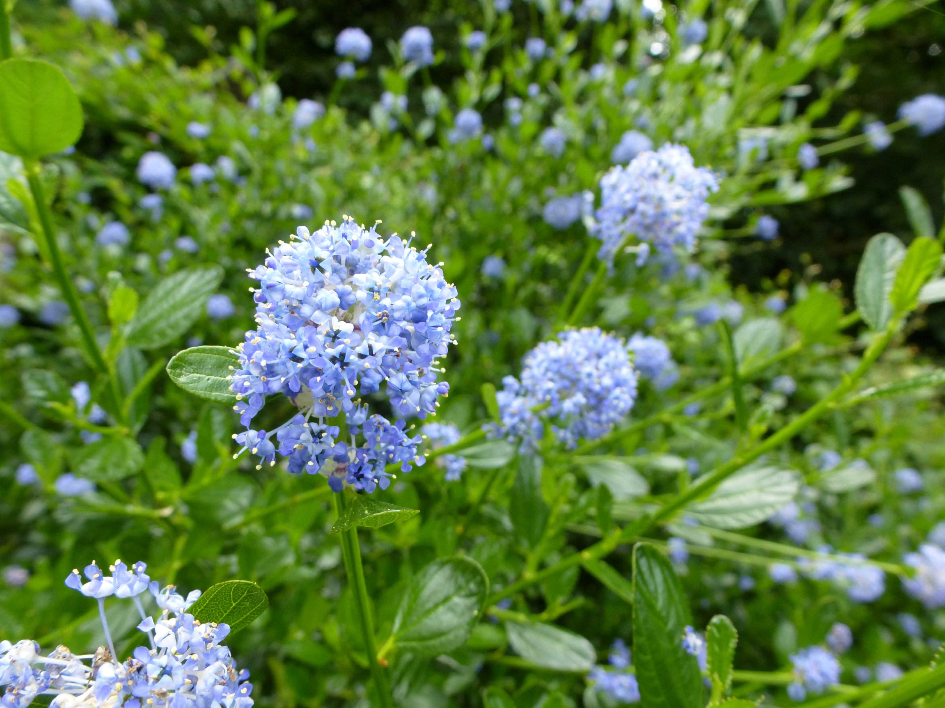
সকলকে ধন্যবাদ
This Photo by Unknown Author is licensed under CC BY

